Slide 1
Автоматизированная система светофоров с использованием алгоритмов
Разбор эргатической системы
Работа выполнена студентом группы ИВМ-24 Морозов А. А.
Преподаватель к. э. н. доцент Смирнова Т. В.

Slide 2

Категории наблюдателей
3 категории наблюдателей:
Разработчик;
Оператор;
Пользователь.

Slide 3
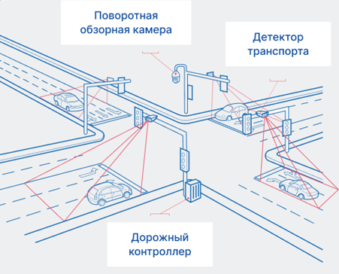
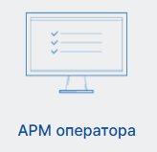

Структурные особенности
«Перекрёсток»
«ЦОД»

Slide 4
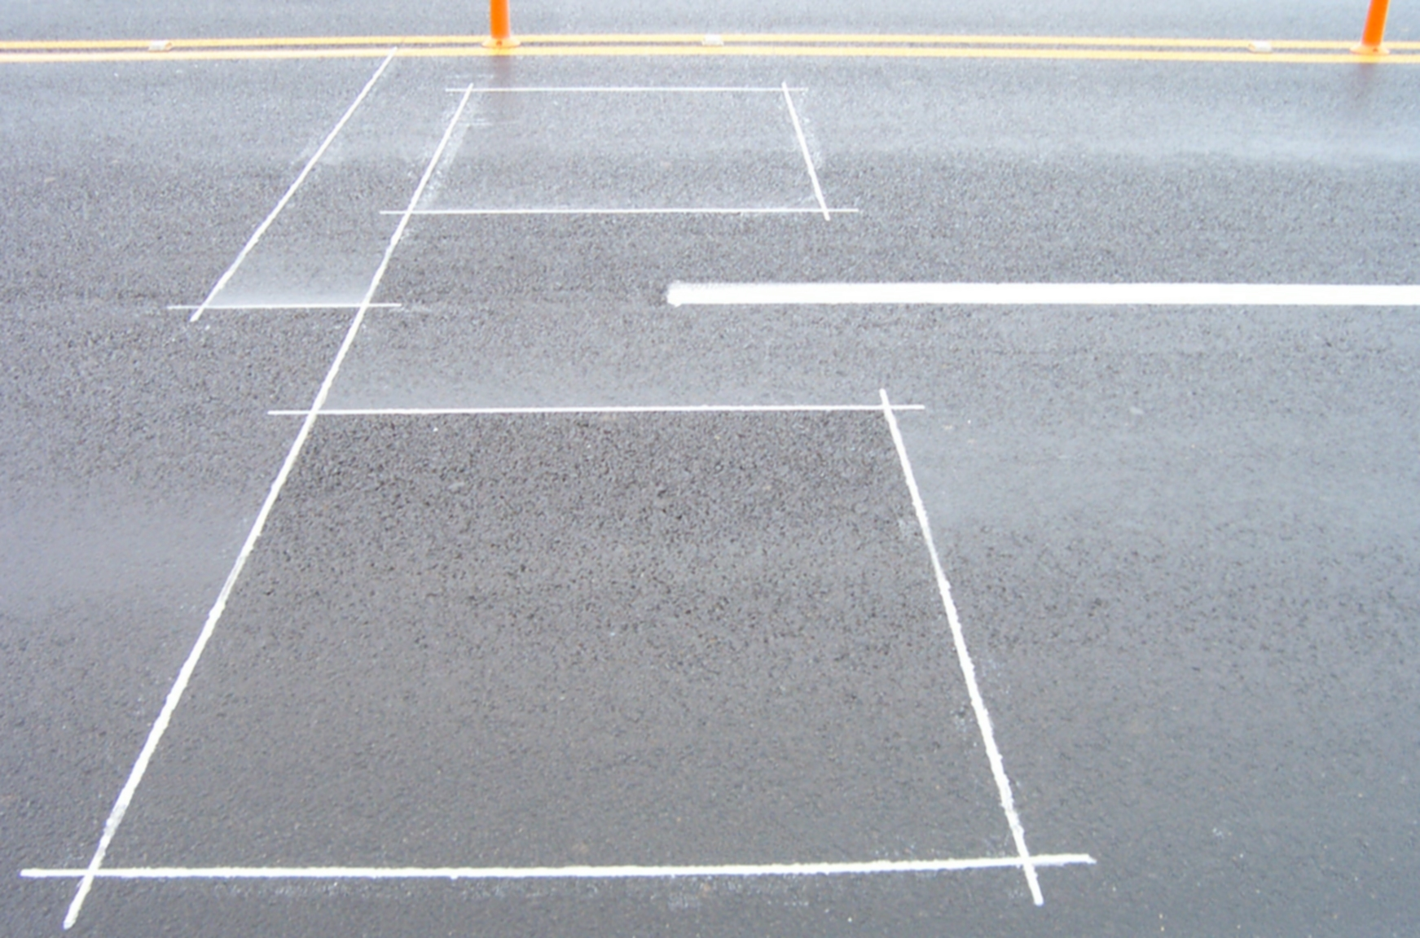
Sydney Coordinated Adaptive Traffic System
Используется индукционная петля.
Приоритезация трафика

Slide 5
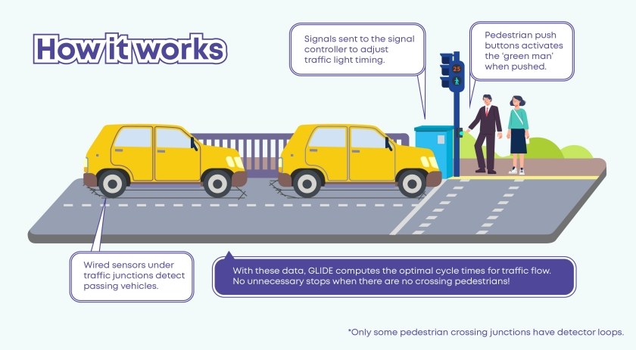
Green Link Determining

Slide 6


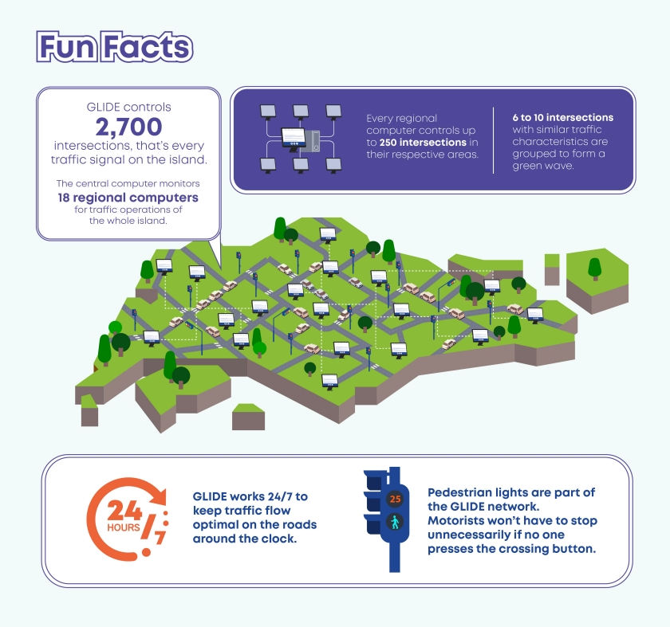
Green Link Determining
Использует так называемую зелёную волну, чтобы трафик не останавливался на пути

Slide 7



Функциональные особенности
Цель: Уменьшение времени ожидания
Задача: Оптимизация трафика
Помеха: Возможна техническая поломка оборудования

Slide 8



Особенности изготовления
Для программирования ПЛК используем среду разработки Codesys
Для получения информации о трафике воспользуемся API Яндекс карт
ПЛК можно использовать фирмы «ОВЕН»

Slide 9




Эксплуатационные особенности
Штатный режим
Нештатный режим
Анализ системой трафика
Уведомление оператора
Регулировка цикла светофора в зависимости от входящих данных
Ручная регулировка цикла

Slide 10


Эргономика
Оператору необходимо быть стрессоустойчивым, чтобы принимать оптимальные решения даже в нештатных ситуациях
У приложения на сервере должен быть понятный интерфейс с возможностью быстрого поиска определённого перекрёстка

